Slide 1
Опыт работы по взаимодействию с родителями (законными представителями) по духовно-нравственному воспитанию и речевому развитию дошкольников
Подготовили: Алимова Н.В.

Slide 2
Перечень мероприятий с родителями
Месяц | Название мероприятия | Цель
Ноябрь | Информационный буклет «Роль матери в духовно-нравственном воспитании ребёнка» | Ознакомить родителей с ролью матери в духовно-нравственном воспитании ребёнка.
Декабрь | Выставка совместных работ «Новый Год в нашей семье». | Дать представление родителям о значимости совместной деятельности с детьми.
Январь | Семейные традиции «Отмечаем Рождество». | Привлечь родителей воспитанников к совместному празднованию Рождества в кругу семьи.
 | Родительское собрание «Духовно-нравственное воспитание дошкольника через развитие речи». | Объединить усилия семьи и детского сада в воспитании духовно-нравственных качеств и речевом развитии детей дошкольного возраста.
Февраль | Информационный буклет «Роль отца в духовно-нравственном воспитании ребёнка». | Ознакомить родителей с ролью отца в духовно-нравственном воспитании ребёнка.
 | Семейные традиции «Отмечаем Масленицу». | Привлечь родителей воспитанников к совместному празднованию Масленицы в кругу семьи.
Март | Выставка совместных работ «Рисунок семьи». | Дать представление родителям о значимости совместной деятельности с детьми.
 | Социокультурные истоки «Читаем вместе». | Привлечь родителей воспитанников к совместному чтению художественной литературы.
Апрель | Семейные традиции «Отмечаем Пасху». | Привлечь родителей воспитанников к совместному празднованию Пасхи в кругу семьи.
Май | Семейные традиции «День Победы». | Привлечь родителей воспитанников к совместному празднованию Дня Победы в кругу семьи.

Slide 3
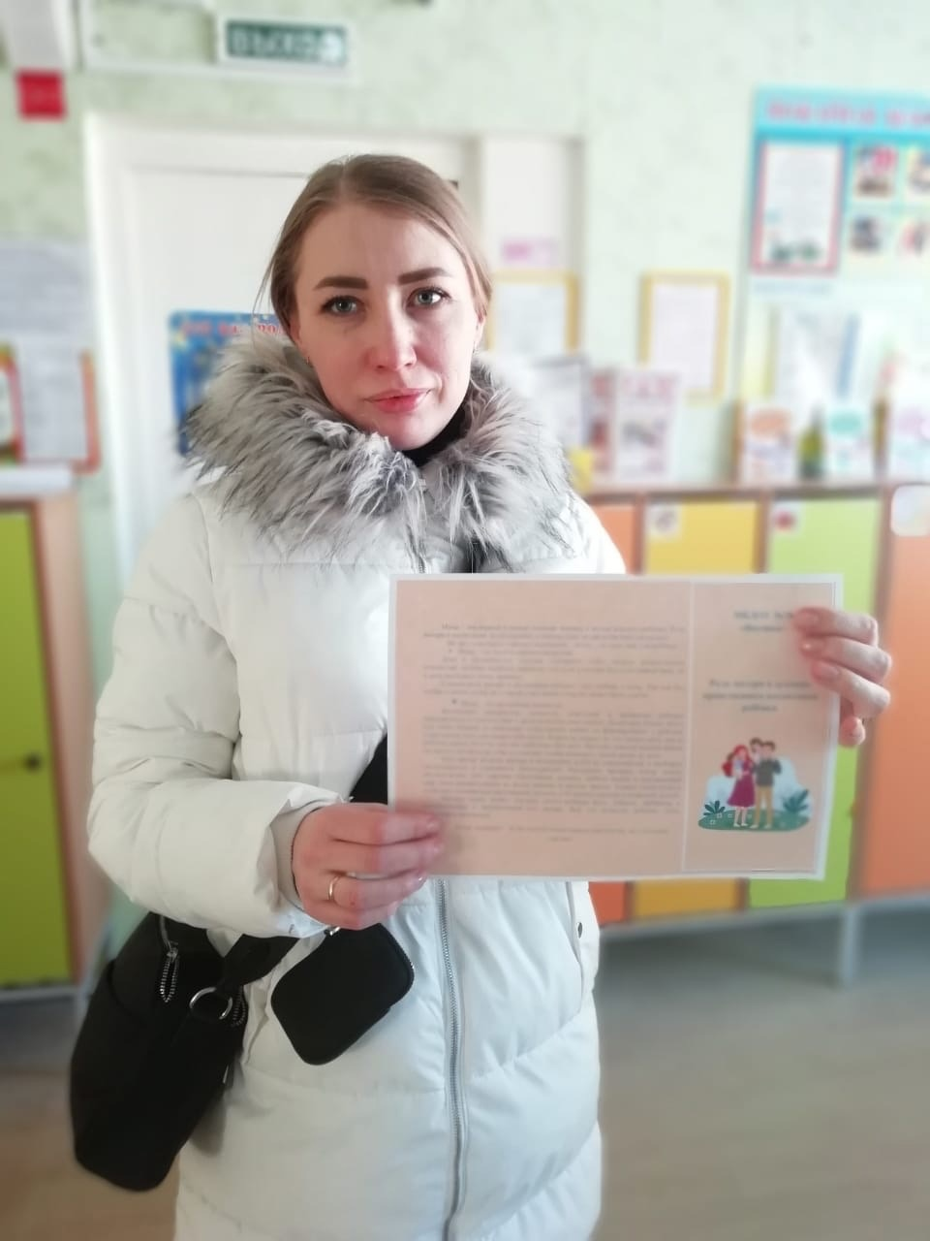
Информационный буклет
«Роль матери в духовно-нравственном воспитании ребёнка»
Результат: у родителей сформированы представления о роли матери в духовно-нравственном воспитании ребёнка.

Slide 4
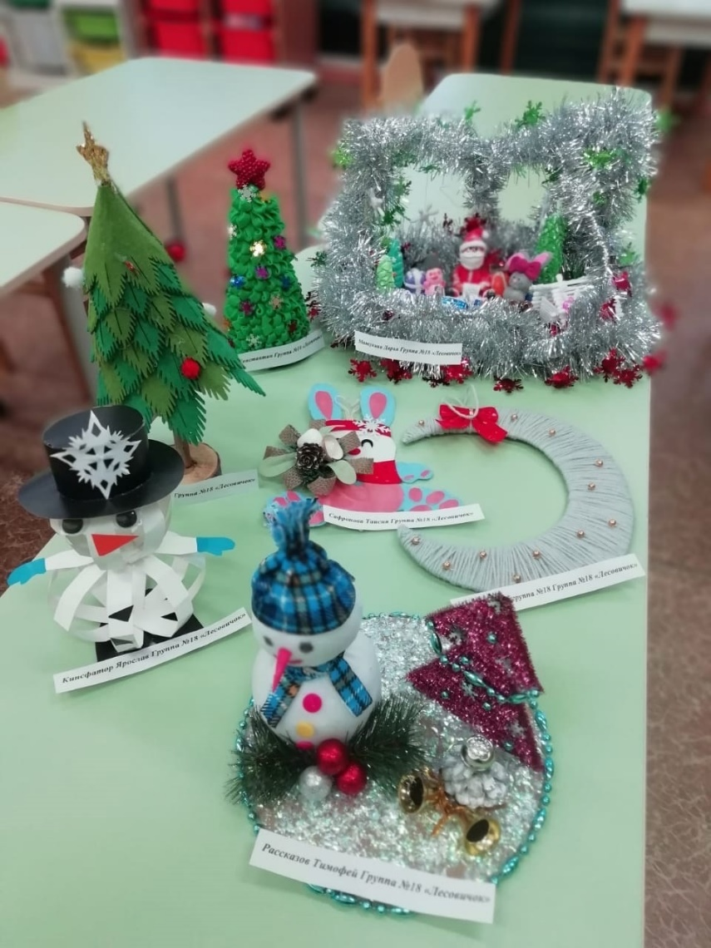
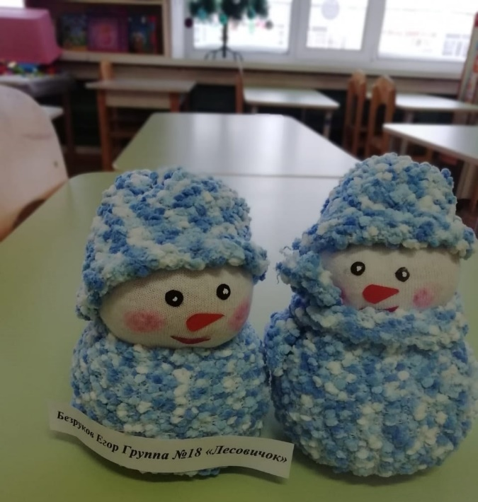
«Новый Год в нашей семье»
Результат: выставка совместных работ «Новый Год в нашей семье».

Slide 5
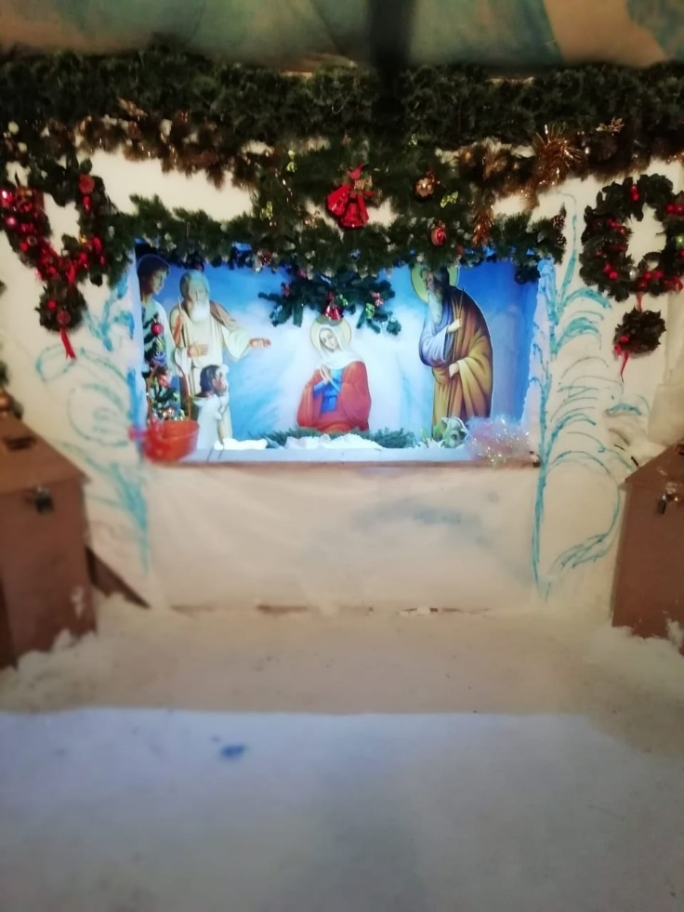
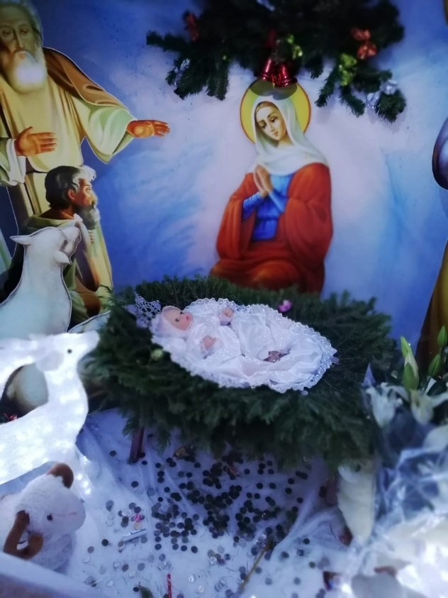
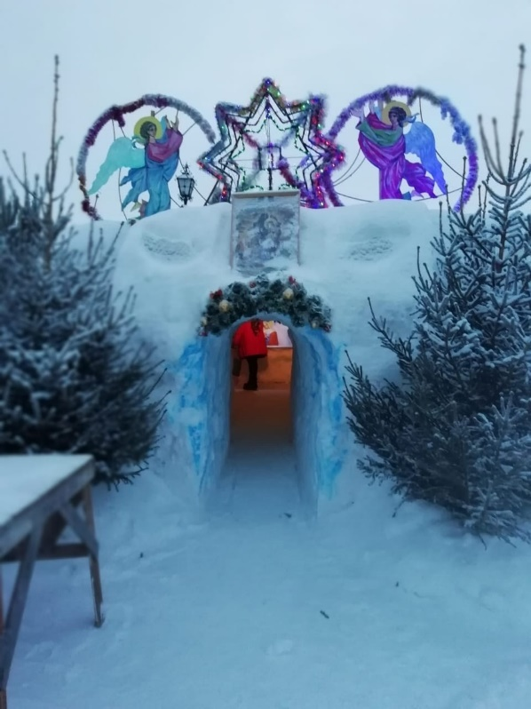
«Отмечаем рождество»
Результат: у родителей (законных представителей) сформированы представления о роли совместного празднования православных праздников в духовно-нравственном воспитании ребёнка.

Slide 6
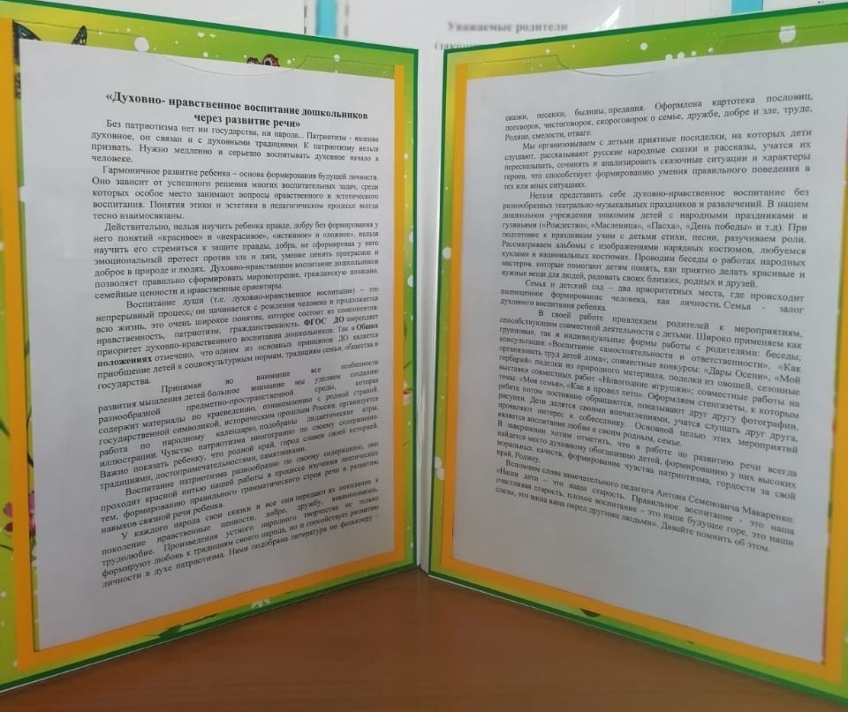
Родительское собрание
«Духовно-нравственное воспитание дошкольника через развитие речи»
Результат: родители владеют игровыми методами речевого развития дошкольника в домашних условиях.

Slide 7
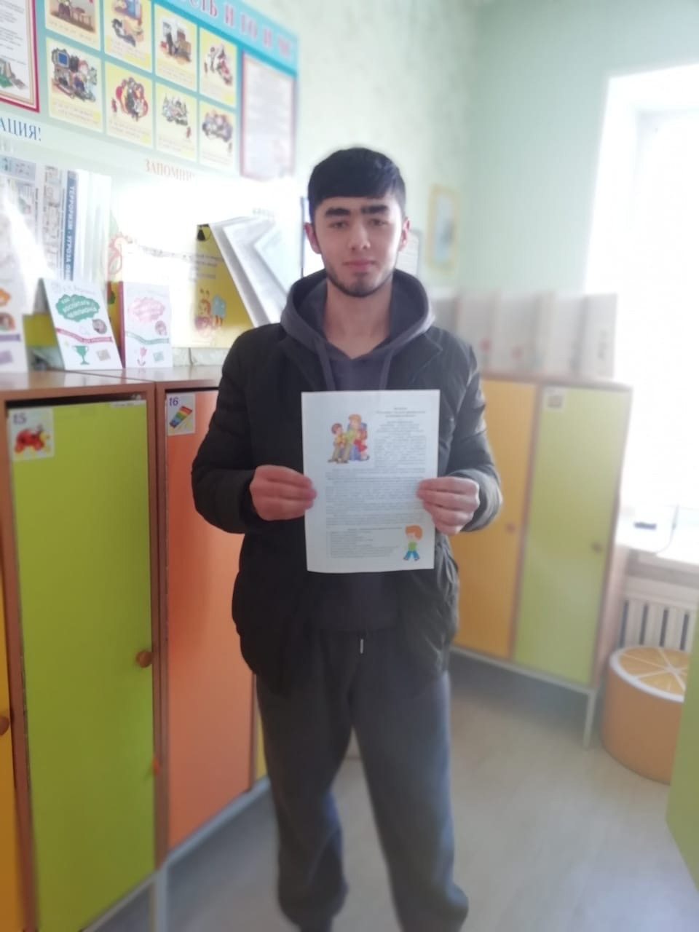
Информационный буклет
«Роль отца в духовно-нравственном воспитании ребёнка»
Результат: у родителей сформированы представления о роли отца в духовно-нравственном воспитании ребёнка.

Slide 8
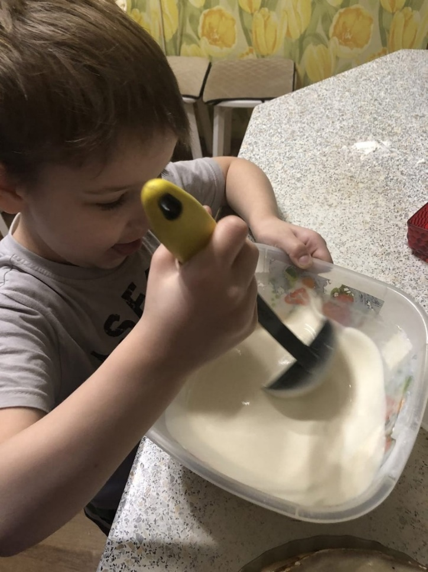
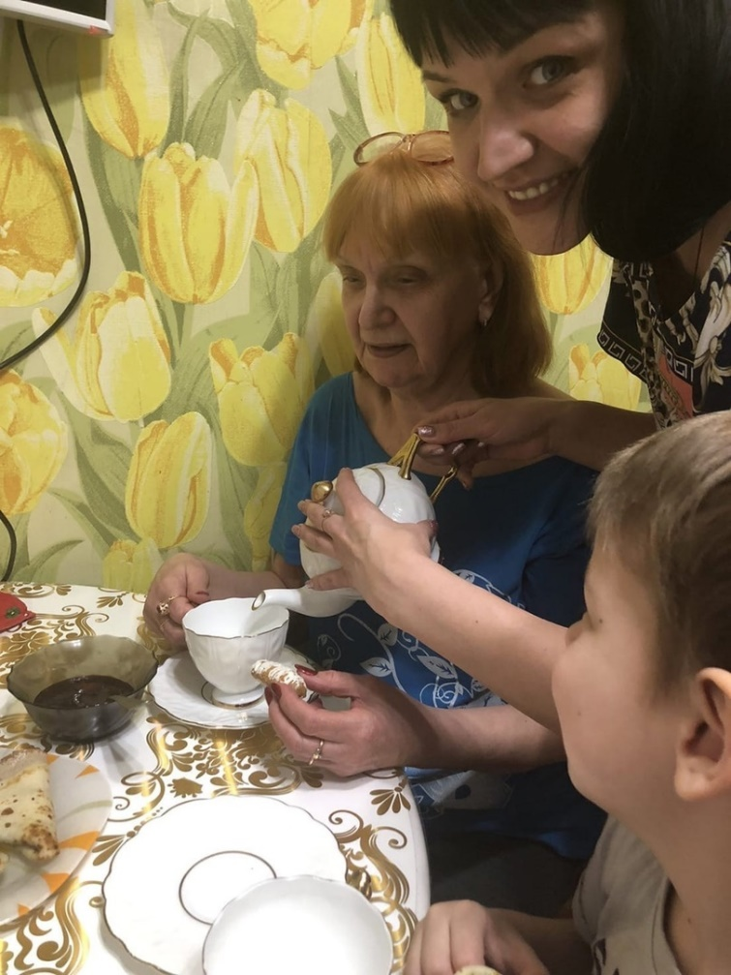
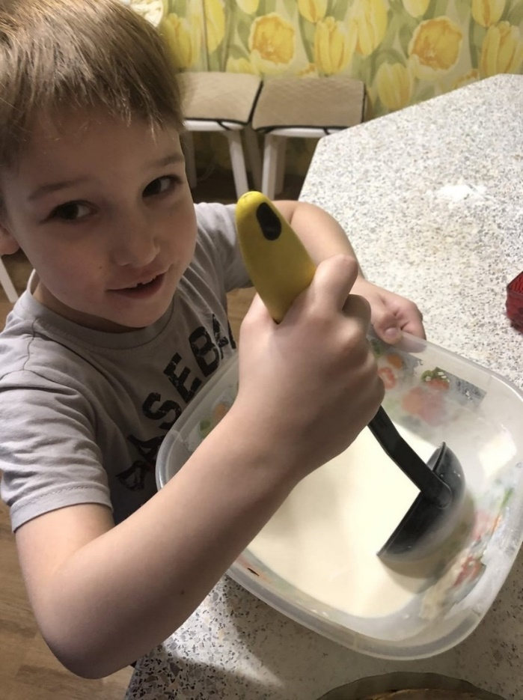
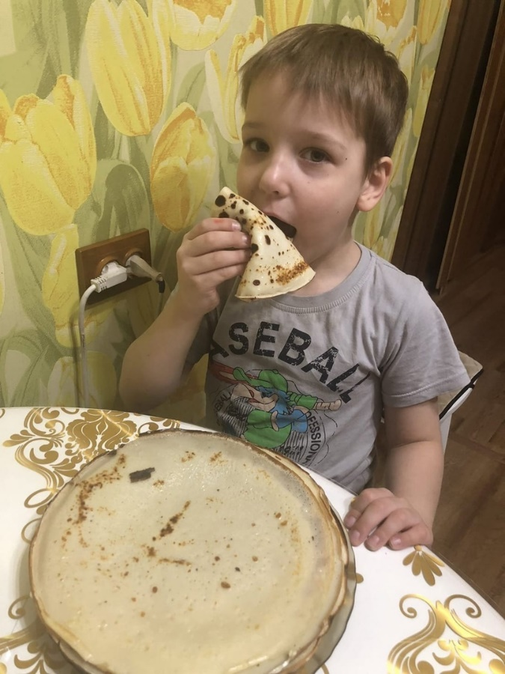
«отмечаем Масленицу»
Результат: у родителей (законных представителей) сформированы представления о роли совместного празднования народных праздников в духовно-нравственном воспитании ребёнка.

Slide 9
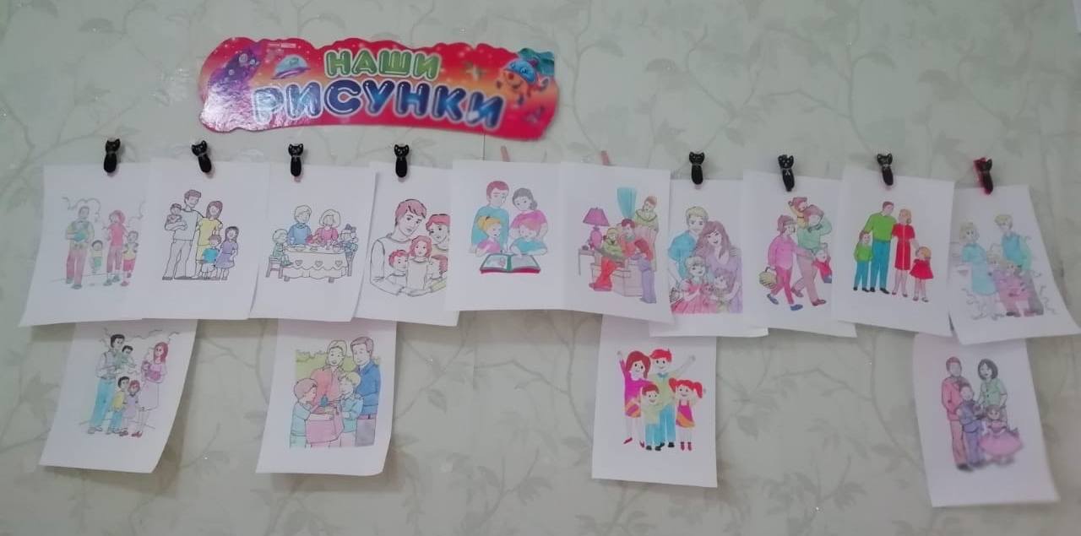
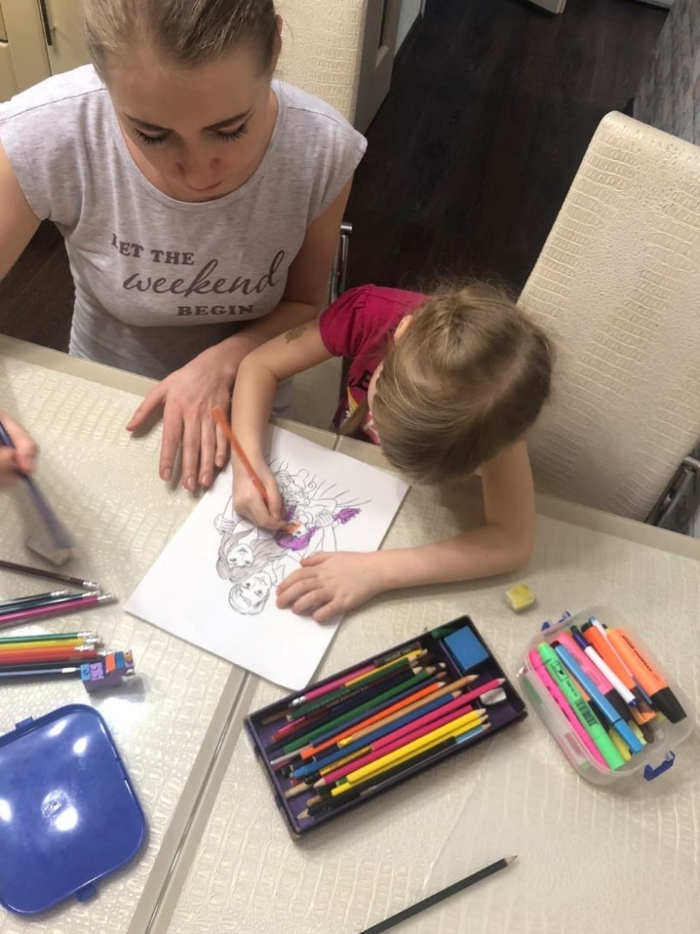
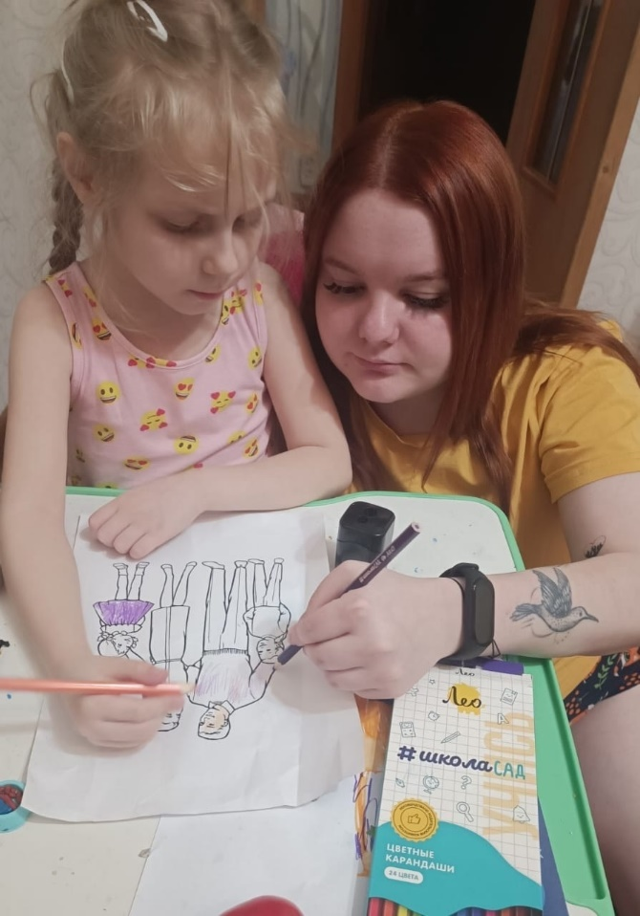
«Рисунок семьи»
Результат: выставка совместных работ «Рисунок семьи».

Slide 10
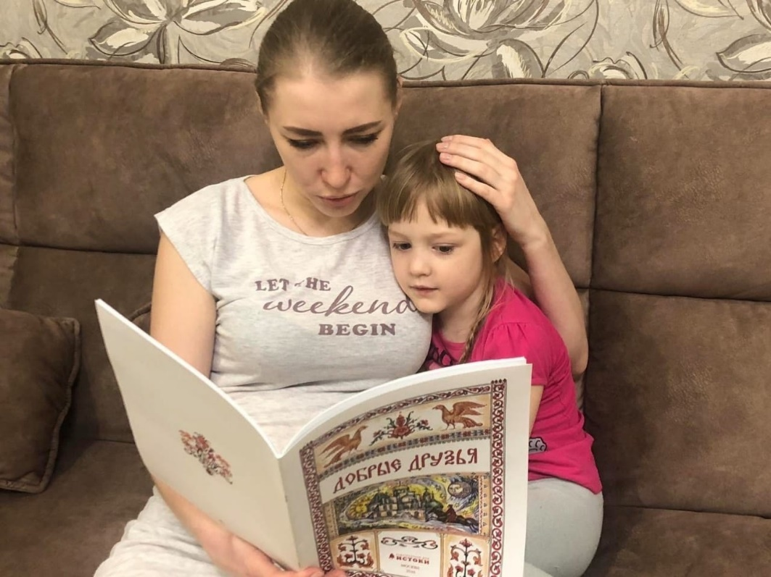
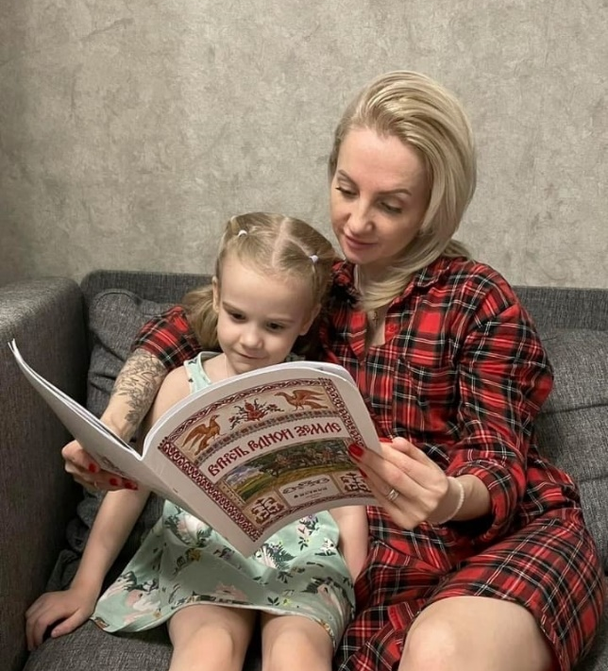
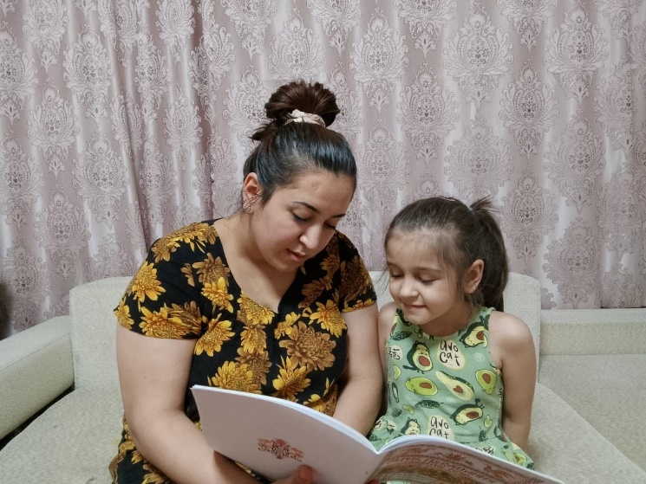
«Читаем вместе»
Результат: возрождение традиции семейного чтения.

Slide 11
заключение
В рамках годовой задачи также планируется проведение следующих мероприятий с родителями (законными представителями):
Апрель – Семейные традиции «Отмечаем Пасху».
Май – Семейные традиции «День Победы».
«Из всех наук, которые человек может и должен знать, главнейшая есть наука о том, как жить, делая как можно меньше зла и как можно больше добра»
Л. Н. Толстой

